Slide 1
المملكـة العـربية السعـودية |  |  |  |  |  | المادة: رياضيات
وزارة التعليم |  |  |  |  |  | الصف : الخامس الابتدائي
إدارة تعليم …… |  |  |  |  |  | الزمن: ساعتان
مدرسة …… |  |  |  |  |  | عدد الأوراق : ٣
الاختبار النهائي للفصل الدراسي الثالث للصف الخامس الابتدائي (الدور الأول) لعام ……… هـ
الاسم | .............................………… |  | الصف ٥ / .…... |  | الدرجة المستحقة
 |  |  |  |  |  |  | ٤٠
٢٠
السؤال الأول: (أ) اختر الإجابة الصحيحة لكل مما يلي بتظليل الحرف الدال عليها:
١ | ناتج جمع الكسرين التاليين
 | أ |  | ب |  | ج |  | د
٢ | مستقيمان بينهما مسافة ثابتة، ولا يلتقيان أو يتقاطعان مهما امتدا.
 | أ | متعامدان | ب | متوازيان | ج | متقاطعان | د | متطابقان
٣ | الوحدة المناسبة لقياس سمك إبهام
 | أ | كلم | ب | كجم | ج | ملم | د | م
٤ | ٥ كلم = ……… م
 | أ | ٥ | ب | ٥٠ | ج | ٥٠٠ | د | ٥٠٠٠
٥ | التحويل الهندسي الذي ينتج عند تدوير الشكل حول نقطة هو :
 | أ | دوران | ب | انعكاس | ج | انسحاب | د | تكبير
٦ | شكل مستو مغلق يتكون من قطع مستقيمة تتلاقى مثنى مثنى عند نهايتها ولا تتقاطع
 | أ | دائرة | ب | مضلع | ج | منحنى | د | مستقيم
٧ | الشكل الذي ليس له أضلاع متعامدة :
 | أ | المثلث | ب | المستطيل | ج | الدائرة | د | شبه المنحرف
٨ | محيط لوحة مستطيلة الشكل طولها ٤٠ سم وعرضها ٢٥ سم هو:
 | أ | ٦٥ سم | ب | ١٢٠ سم | ج | ١٣٠ سم | د | ١٠٠٠ سم
٩ | أهدت سمية والدتها خاتمًا ذهبيًا كتلته ٨ جم . كتلة هذا الخاتم بالمليجرام تساوي:
 | أ | ٨ملجم | ب | ٨٠ ملجم | ج | ٨٠٠ ملجم | د | ٨٠٠٠ ملجم
١٠ | الزمن الذي يختلف عن الأزمان الثلاثة الأخرى هو :
 | أ | ٢ س و ١٠٤ د | ب | ٢ س و ١١٤ د | ج | ٣ س و ٥٤ د | د | ٢٣٤ د
١١ | الشكل الذي له قاعدتان دائريتان متطابقتان ومتوازيتان وليس له أحرف
 | أ | مخروط | ب | أسطوانة | ج | الهرم | د | منشور رباعي
يتبع

Slide 2
السؤال الأول: (أ) اختر الإجابة الصحيحة لكل مما يلي بتظليل الحرف الدال عليها:
١٢ | زوج من الأعداد يستعمل لتسمية نقطة في المستوى هو
 | أ | نقطة الأصل | ب | المستوى الإحداثي | ج | الزوج المرتب | د | مربع
١٣ | جزء من مستقيم له نقطة بداية يمتد في أحد الاتجاهين دون نهاية
 | أ | القطعة المستقيمة | ب | النقطة | ج | المستقيم | د | نصف مستقيم
١٤ | اشترت نوال علبة عصير سعتها ٢ لتر فما سعتها بالمللترات
 | أ | ٢٠٠٠ مل | ب | ٢٠٠ مل | ج | ٢٠مل | د | ٢ مل
١٥ | ٣ ساعات = د
 | أ | ١٥٠ د | ب | ١٨٠ د | ج | ٣٠٠ د | د | ٣٦٠ د
(ب) ضع علامة ( ✓ ) أمام العبارة الصحيحة وعلامة (✗ ) أمام العبارة الخاطئة :
١ | المعين شكل رباعي أضلاعه الأربعة متطابقة
٢ | ناتج الطرح في أبسط صورة ٣ _ ١ = ٢ ٨ ٨ ٨
٣ | ٨ ل = ٨٠٠ مل
٤ | عدد الزوايا المنفرجة في المربع ٢
٥ | المنشور الذي قاعدتاه مثلثتا الشكل هو منشور ثلاثي
١٠
السؤال الثاني:
(أ) مستطيل طوله ٥ سم ، وعرضه ٤ سم أحسب مساحته ؟
(ب) قدر مساحة الشكل المجاور ، إذا كان كل مربع يمثل سنتمترًا مربعًا واحدًا
(ج) غرفة طولها ١٣ م ، وارتفاعها ١٠ م ، و عرضها ١١ م احسب حجمها بالوحدات المكعبة ؟
يتبع

Slide 3
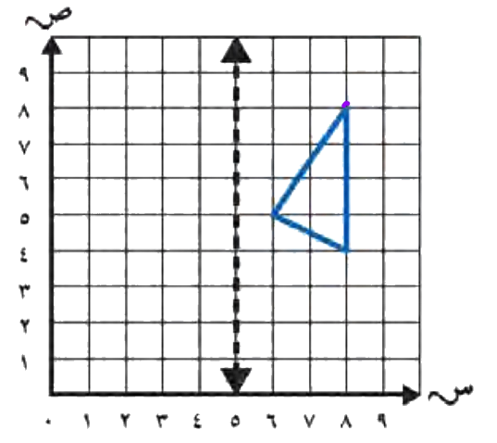
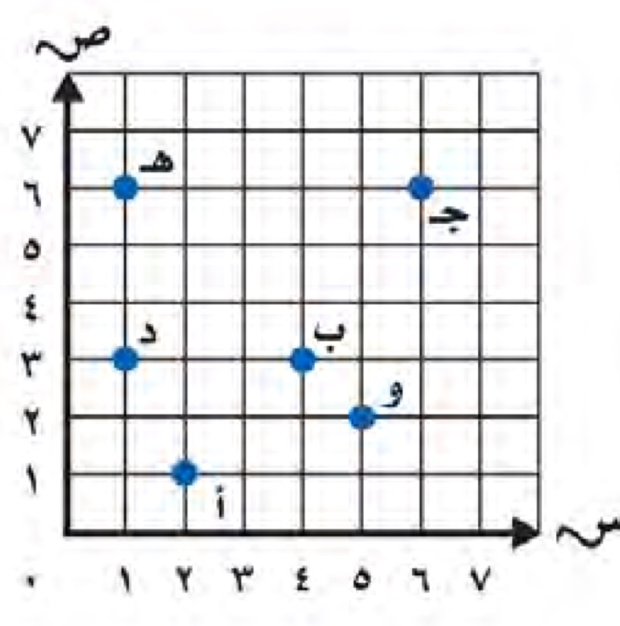
(د) اشترى بدر من الفستق ، و اللوز. ، فكم كيلو جرامًا اشترى بدر من الفستق واللوز معاً؟
……………..…………..………..…………..……………..…………..………..…………..……..………..………………..…………..………..…………..……..………………..…………..…..……..…
(ه) وصلت جمانة وعائلتها إلى المطعم عند الساعة ٠٠ : ٨ مساءً ، وغادروه عند الساعة ٤٨ : ٩ مساءً. فكم من الوقت بقيت العائلة في المطعم ؟
……………..…………..………..…………..……………..…………..………..…………..……..………..………………..…………..………..…………..……..………………..…………..…..……..…
١٠
السؤال الثالث:
(أ) ارسم صورة الشكل الآتي بالانعكاس حول المحور ثم اكتب الأزواج المرتبة لرؤوس الصورة؟
……………..…………..………..…………..……..…
……………..…………..………..…………..……..…
(ب) سم النقطة التي يمثلها الزوج المرتب
(٥، ٢ ) ………..… (١ ، ٣ ) ………..… ( ٤ ، ٣ ) ………..…
(ج) سم الزوج المرتب لكل نقطة مما يأتي :
أ ………..……………… ج ………..………………
ه ………..………………
(د) لون عيون كل من ريم ونورة وعائشة : زرقاء وسوداء و عسلية .إذا كانت عيون ريم ليست سوداء ، وعيون عائشة ليست عسلية ، لكن عيون نورة زرقاء ، فمن منهن عيونها عسلية؟
……………..…………..………..…………..……………..…………..………..…………..……..………..………………..…………..………..…………..……..………………..…………..…..……..…
تمت الأسئلة مع تمنياتي لكم بالتوفيق

